Slide 1
Django Framwork

Slide 2
목 차
1
예외 처리
2
파일 입출력
3

Slide 3
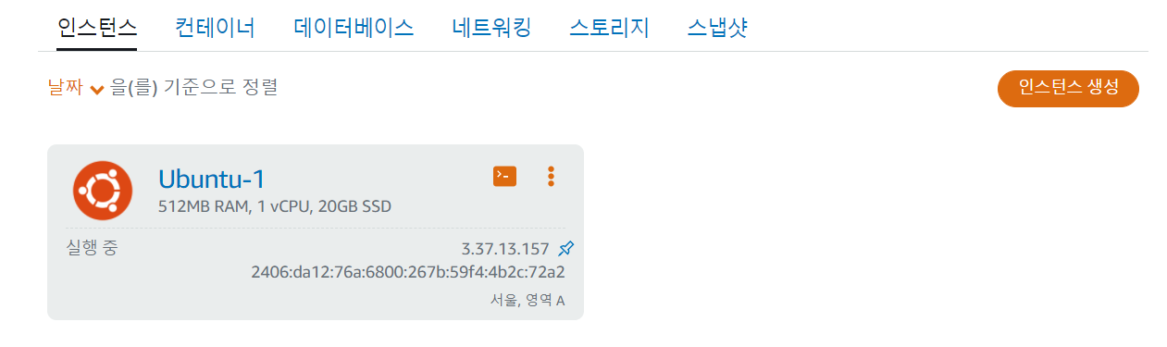
예외 처리(Exception)
AWS 클라우드 시스템 사용하기

Slide 4
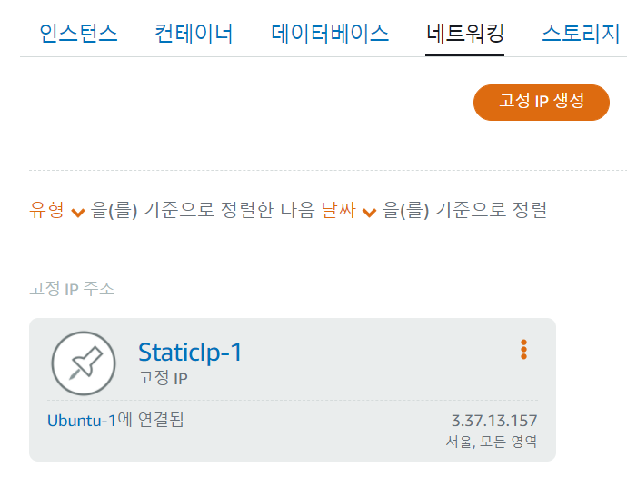
예외 처리(Exception)
AWS 클라우드 시스템 사용하기

